Slide 1









校园地国家助学贷款还款知识宣讲
中国银行东营石油大学支行

Slide 2
目
Contents
01 毕业注意事项
录
02 提前还款方式
03 重视个人征信
04 其他注意事项

Slide 3
毕业注意事项
毕业注意事项

Slide 4


毕业注意事项
◆ 按通知要求签署还款协议、继续贴息申请书。
◆ 请同学们及时将用于还款的中国银行借记卡开通手机及网上银行，并配置动态密码器，用于国家助学贷款的查询、还款、账户修改等操作。
◆ 本人携带身份证、银行卡、手机在任意一家中国银行网点均可办理。

Slide 5
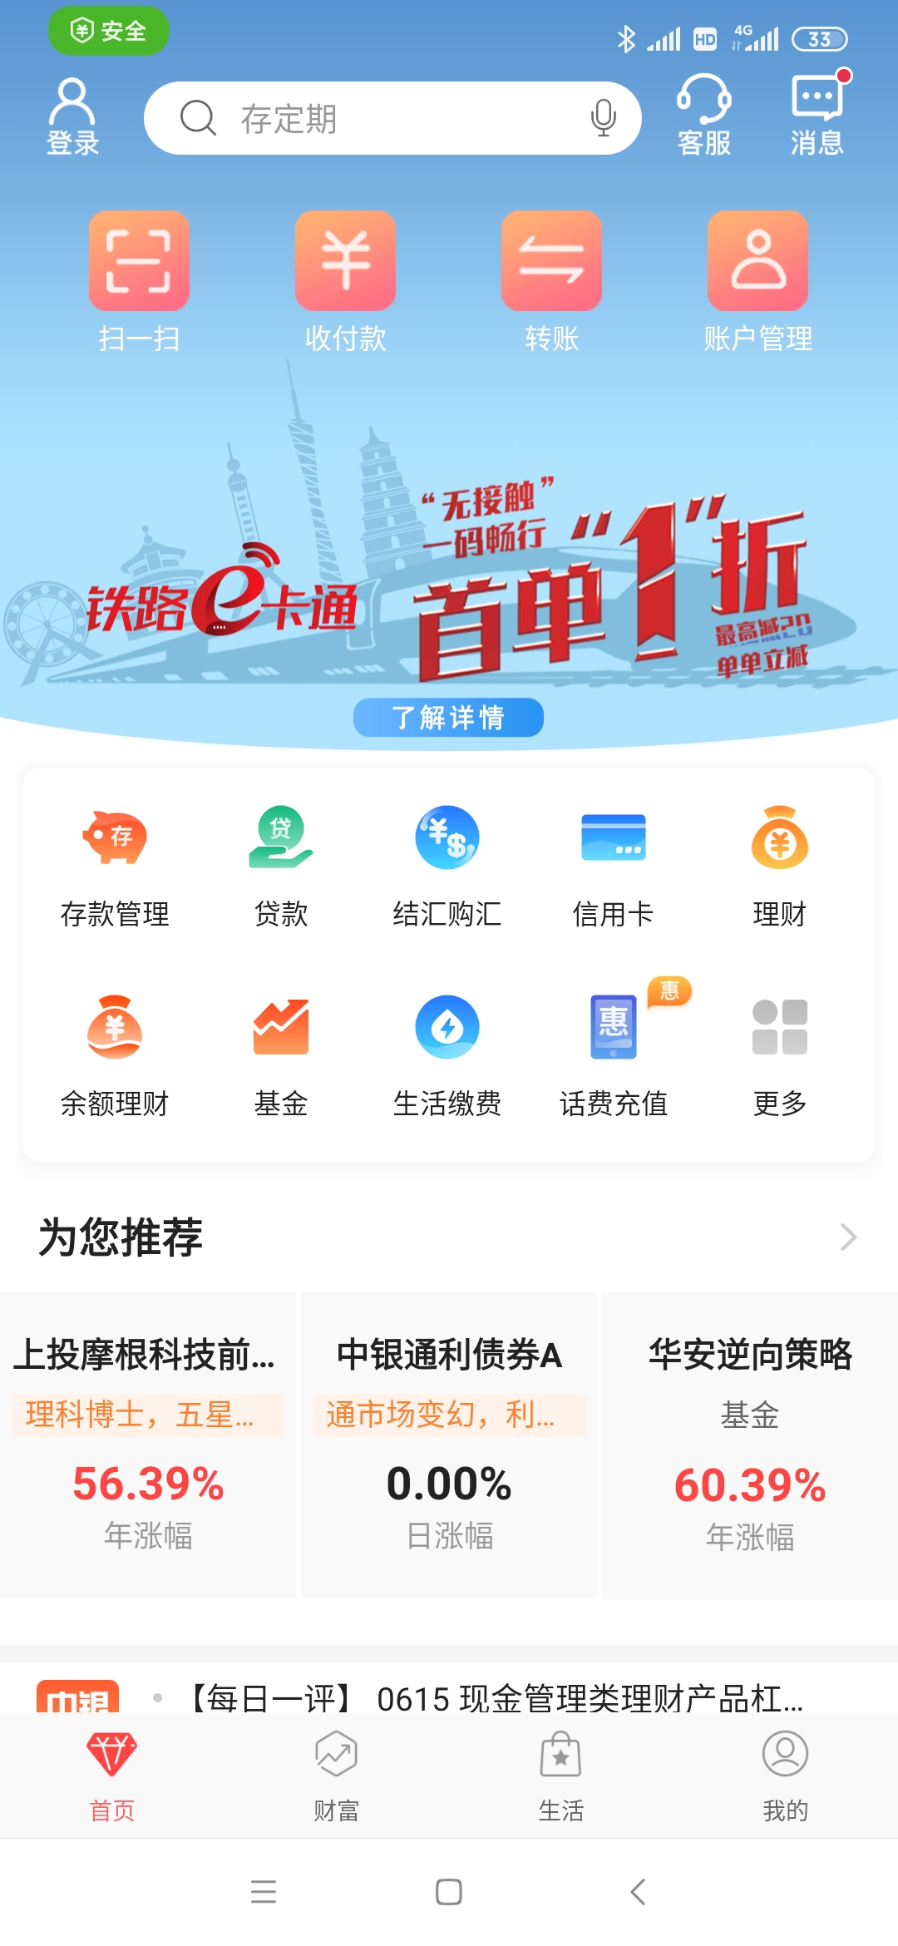
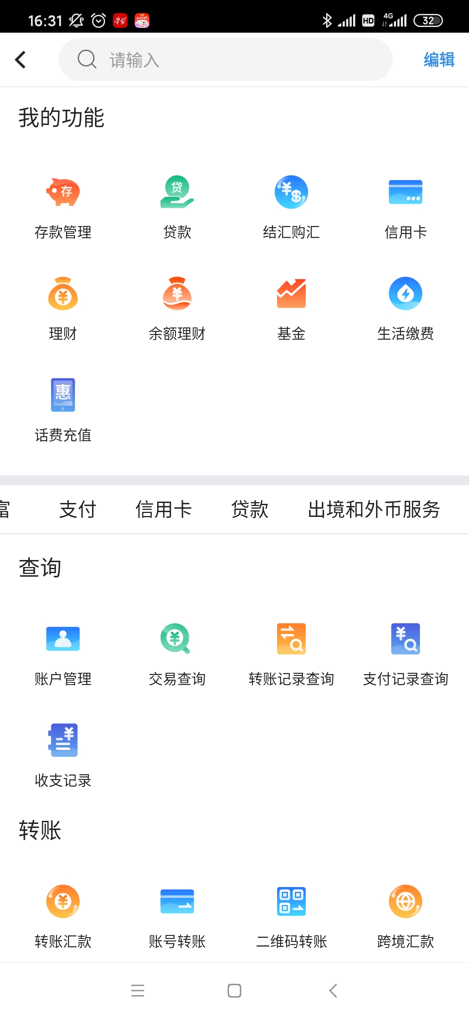
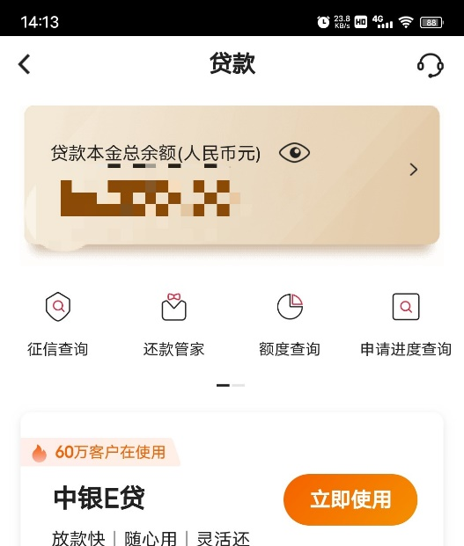
毕业注意事项
国家助学贷款信息查询及核对：
1
4
3
2

Slide 6
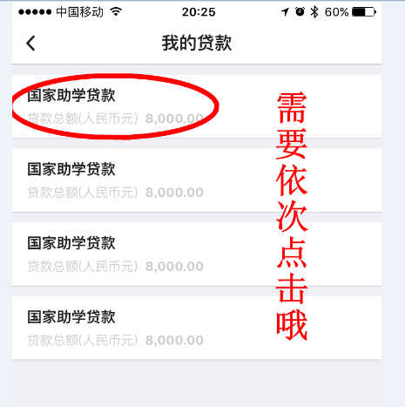
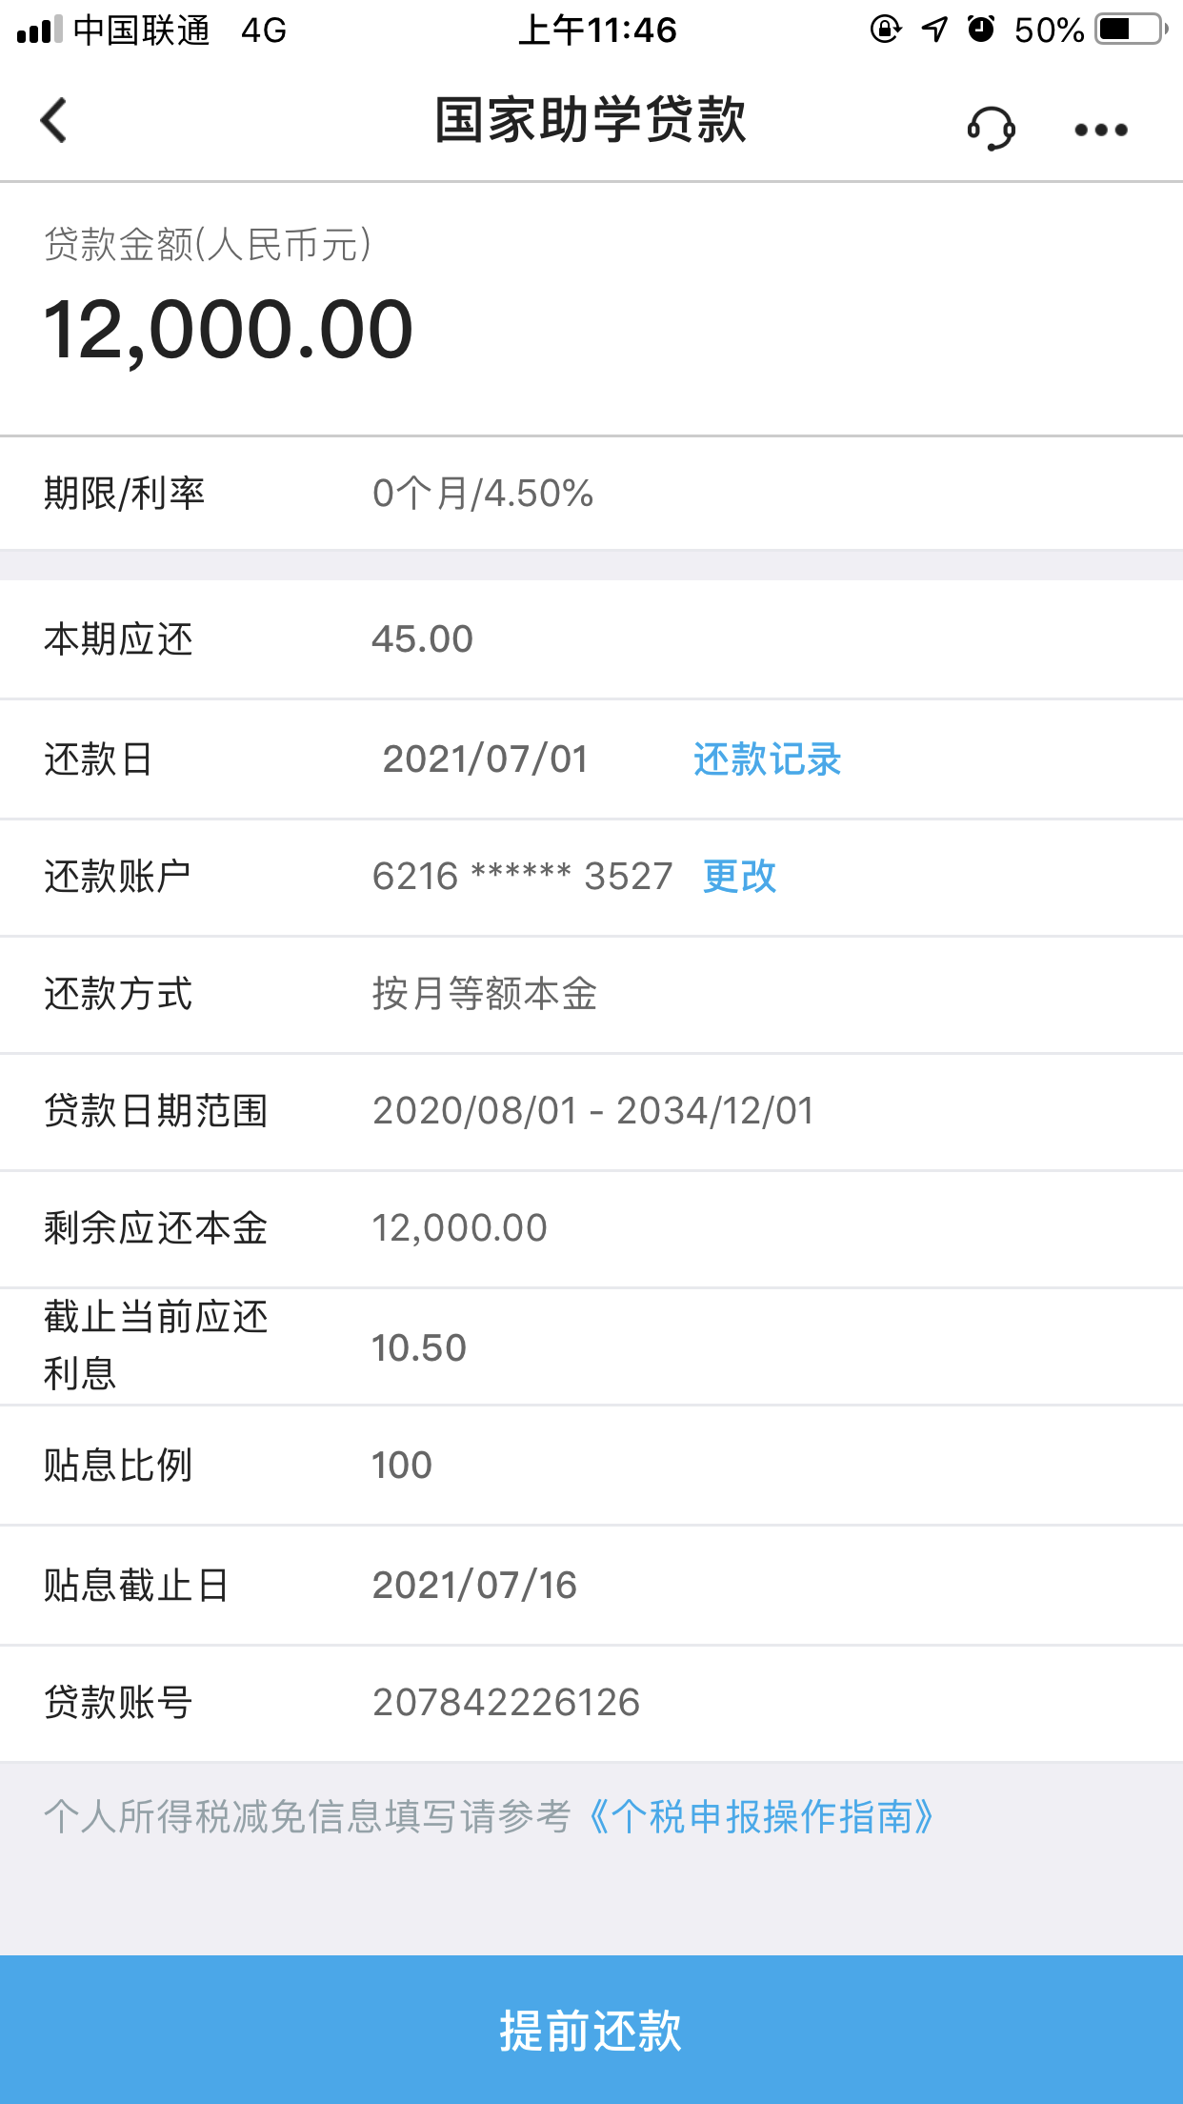
毕业注意事项
国家助学贷款信息查询及核对：

Slide 7
毕业注意事项
逐 条 核 对

Slide 8
毕业注意事项
特别提醒：
a.按“剩余”还款计划进行还款。首次扣款日一般为毕业年8月1日，前3年/前5年仅需按月偿还贷款利息，第3年/第5年的8月1日开始按月偿还本金加利息。
b.请将本人名下每一笔国助的还款时间和还款金额进行核对，切勿仅还一笔或几笔造成还款不足。
c.请至少提前一天存入相应还款金额，以免扣款日余额不足造成逾期。
d.如扣款时余额不足未全额还款，该处将出现“逾期还款”字样，可点击“逾期还款”按步骤进行补扣。

Slide 9
毕业注意事项
特别提醒：
a.指定还款银行卡，仅从该卡扣款，切勿存错卡。
b.如果还款卡不慎丢失，可到中行网点办理挂失换卡手续，并及时通过手机银行变更、确认还款卡号。
c.还款卡办理挂失业务后容易出现因银行卡状态异常而扣款不成功的情况，请及时关注扣款状况。
d.更改还款卡时请将本人名下每一笔国助记录都进行修改，切勿仅修改一笔或几笔造成还款失败。
e.更改还款卡请在下一个扣款日前修改完毕，以免还款日当天修改会因系统无法即时生效造成扣款失败。

Slide 10
毕业注意事项
特别提醒：
注意贷款到期日，会出现到期日非1号的情况，最后一次扣款在贷款到期日当天，故最后一个月可能出现2次扣款（1号及到期日当天）。

Slide 11
毕业注意事项
特别提醒：
a.贴息截止日到期后，即开始自行还款，首次扣款日一般为贴息截止日次月1号。
b.注意核对贴息截止日是否为自己正确的毕业日期，尤其是申请继续贴息的同学，如有问题请及时联系银行进行修改。
c.继续贴息同学一定记住自己的贴息截止日期，贴息截止后不要忘记按照还款计划自行还款，以免出现征信逾期。

Slide 12
毕业注意事项
提前还款方式

Slide 13
提前还款方式
◆ 贷款到期前任意时期均可进行提前还款操作，部分还款/全部结清均可。部分还款后仍需按照还款计划按月偿还剩余贷款。

Slide 14
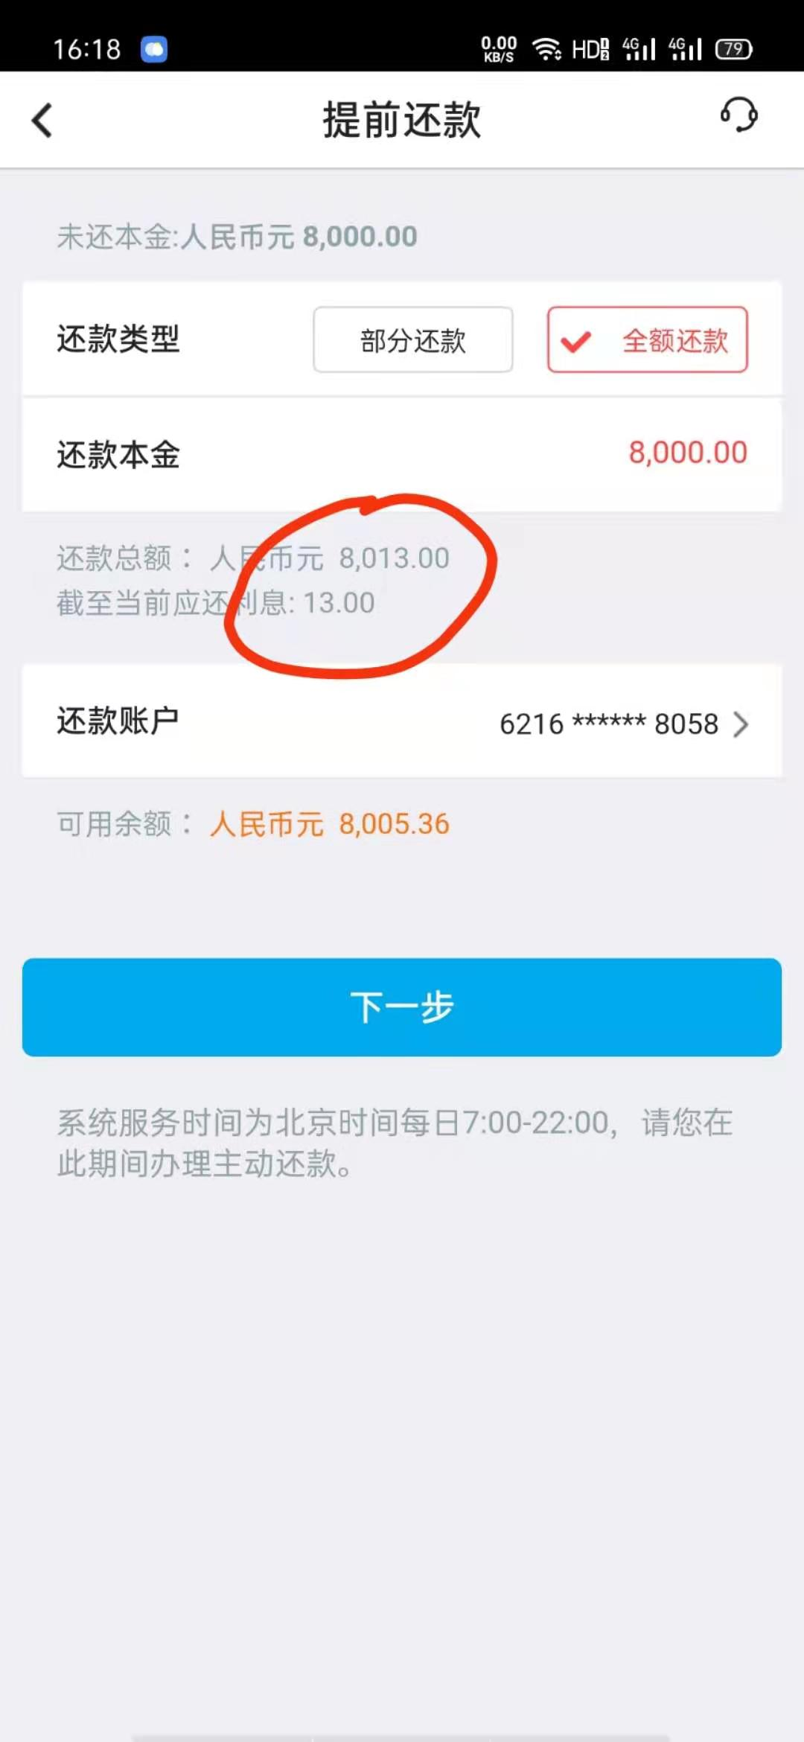
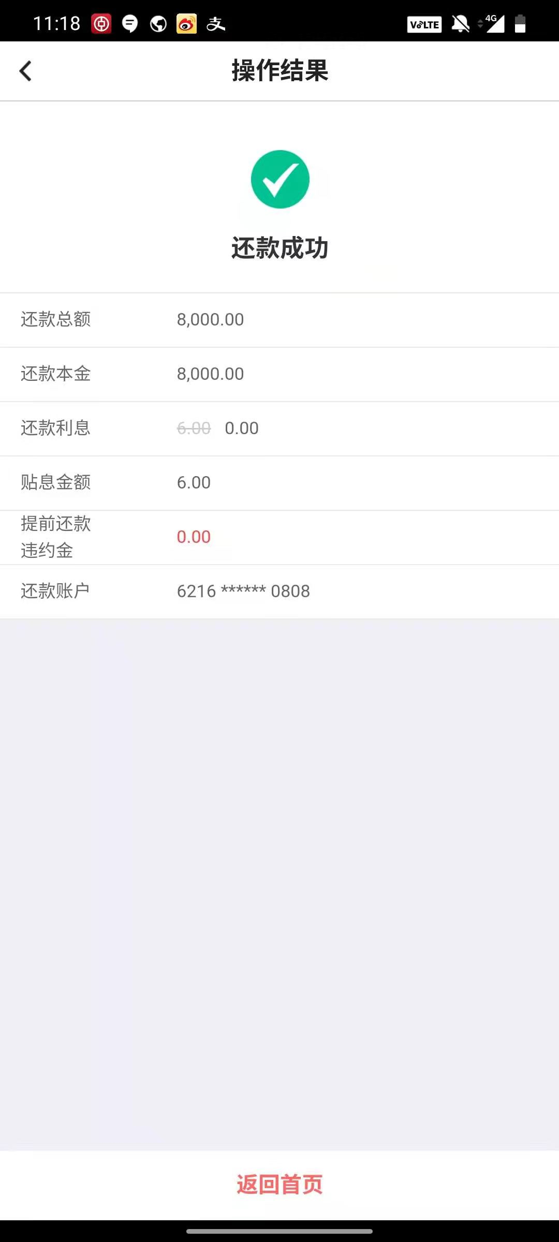
提前还款方式
手机银行提前还款：

Slide 15
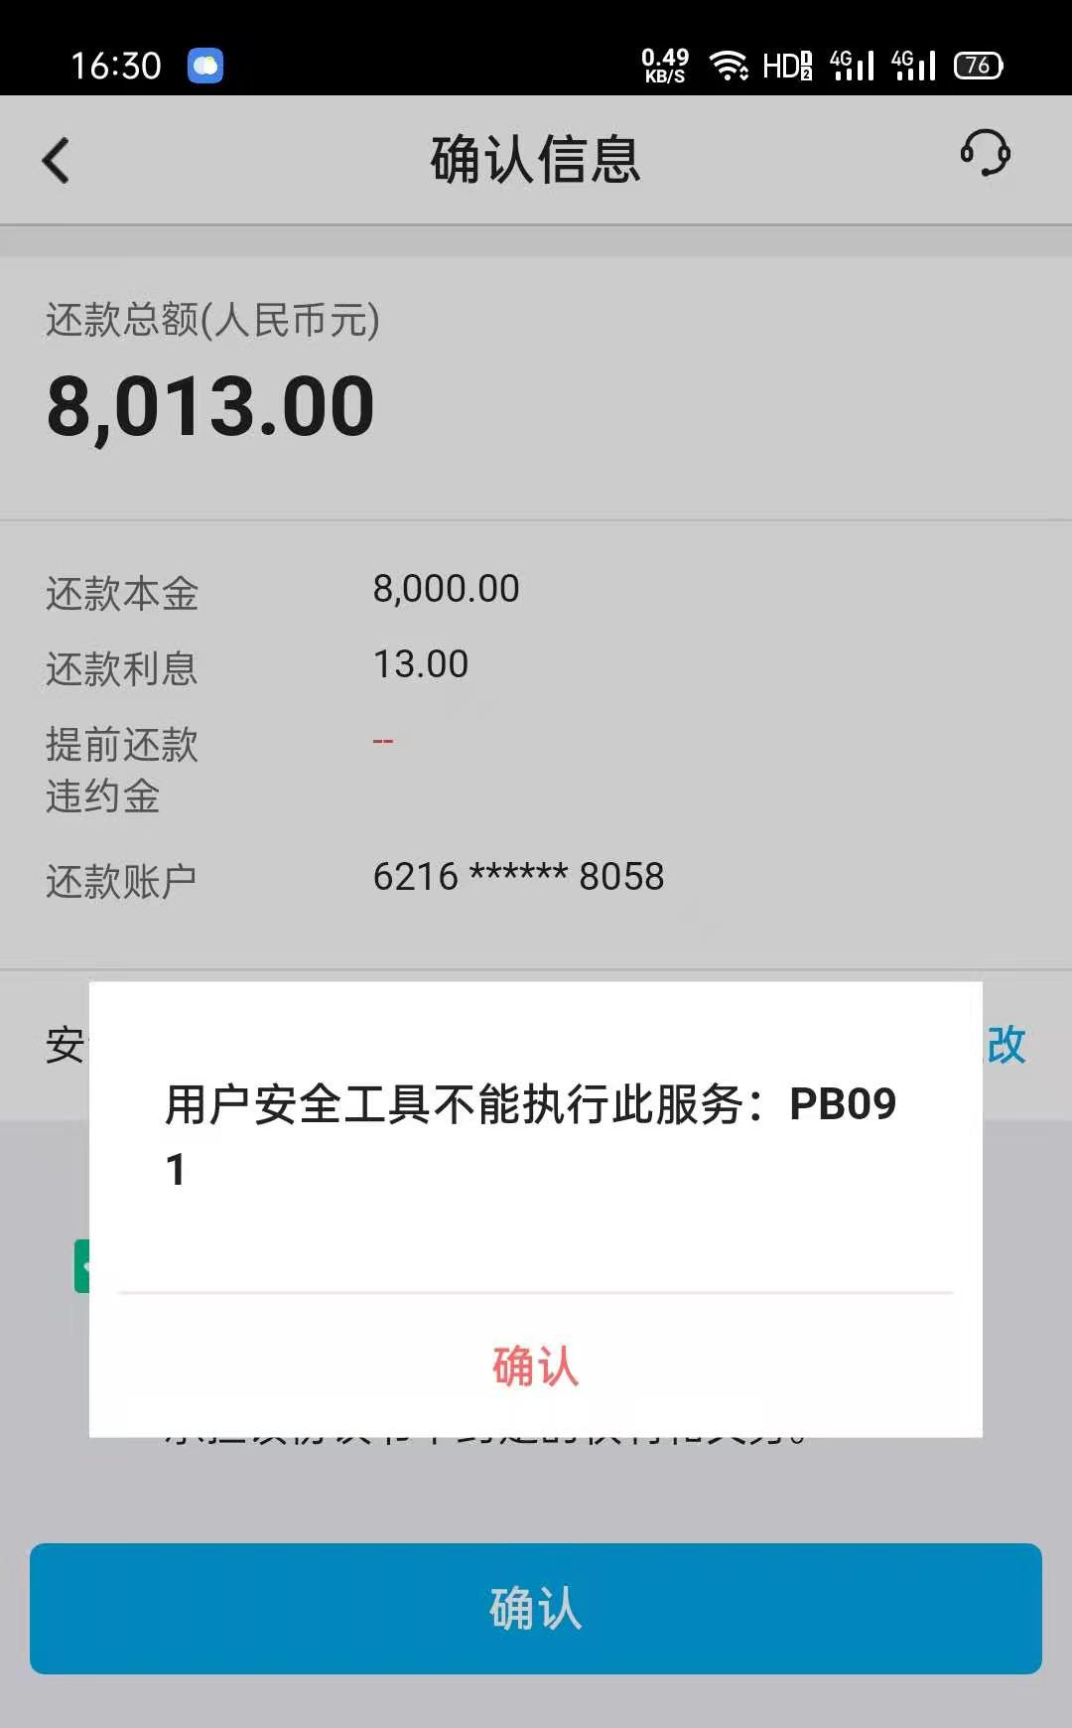
提前还款方式
手机银行提前还款：
特别提醒：
如出现该提示，说明未配置动态密码器，可通过“手机银行APP--我的--设置--安全工具--管理手机盾”，进行手机盾开通，开通后再重新操作提前还款即可。

Slide 16
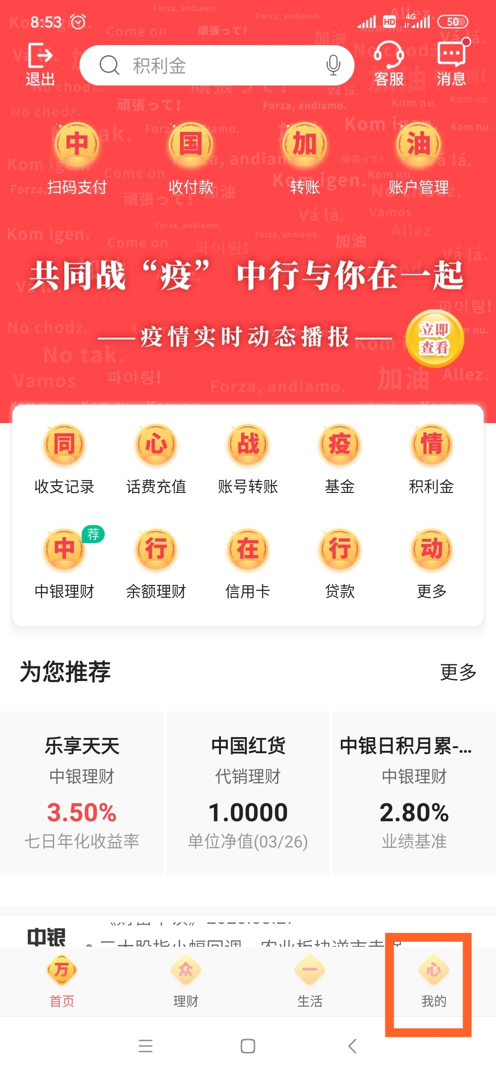
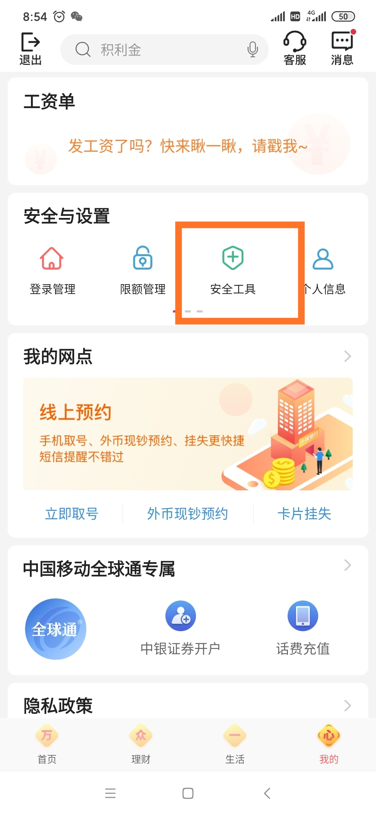
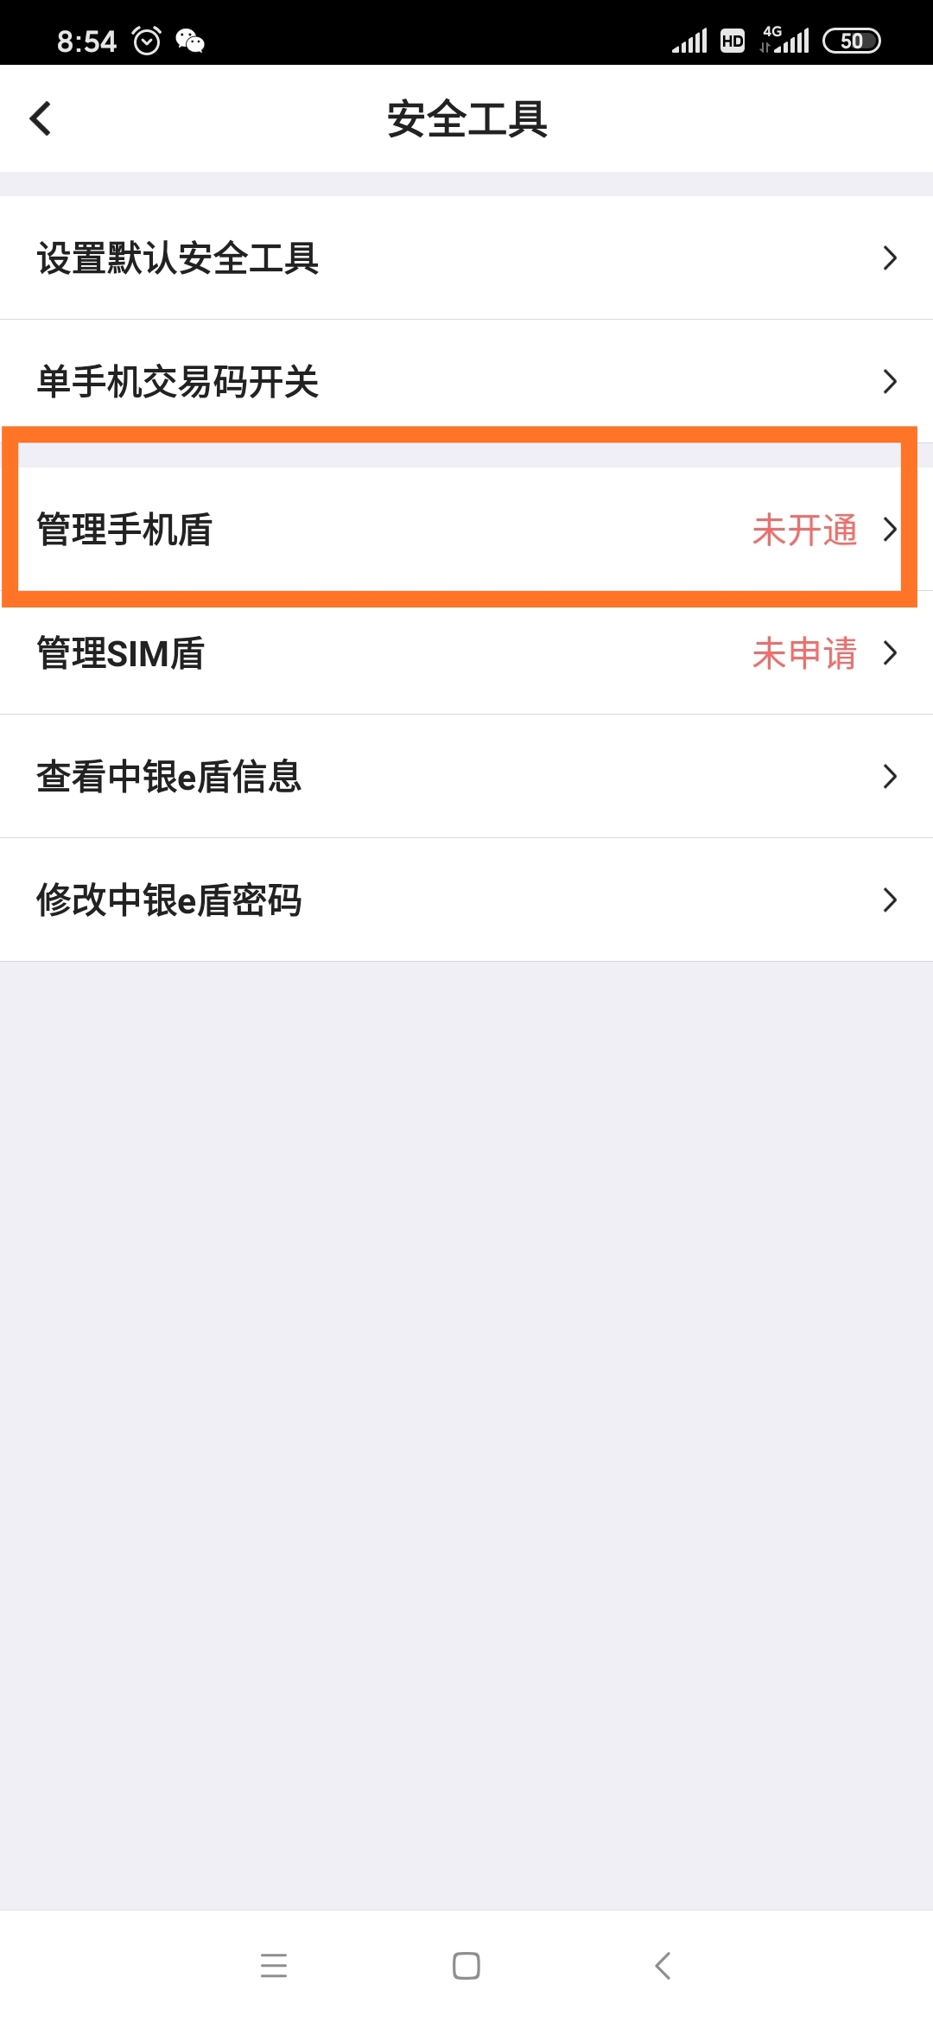
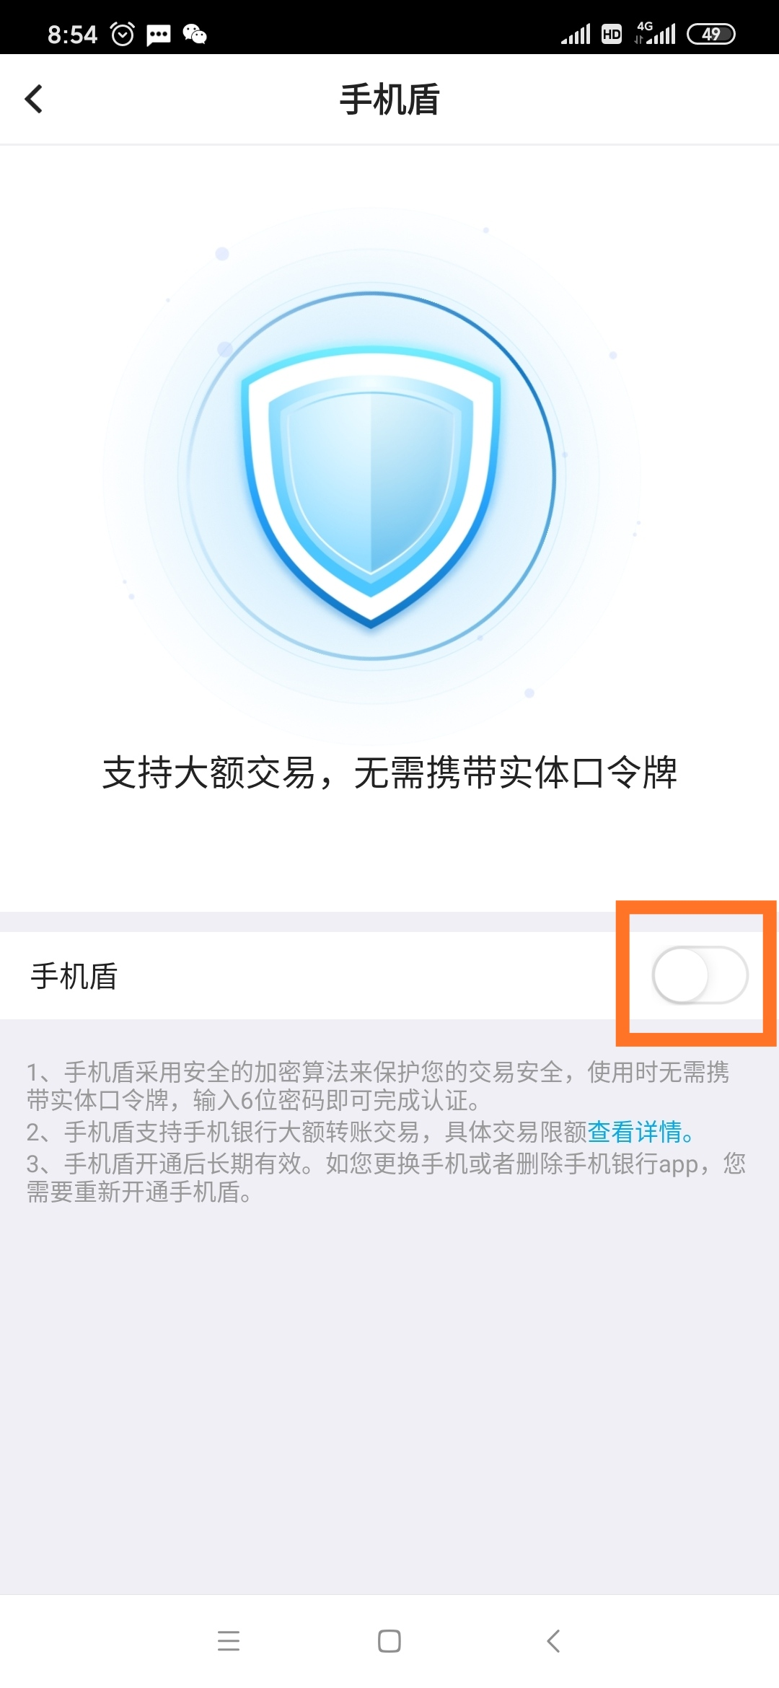
提前还款方式
手机盾开通方式：

Slide 17
提前还款方式
特别提醒：
如需结清证明可在结清贷款后携带本人身份证、银行卡通过任意一家中国银行网点智能柜台打印结清证明。

Slide 18
毕业注意事项
重视个人征信

Slide 19
重视个人征信
◆个人信用报告就是您的个人“经济身份证”。
◆没有按时足额偿还国家助学贷款会被认定为还款逾期，个人信用报告中会出现征信逾期记录。
◆征信机构对个人不良信息的保存期限为：自不良行为或事件终止之日起5年。超过5年的会予以删除。
◆个人征信信息由人民银行统一采集，人工无法干预或修改。付费修复、铲单、洗白征信等都是不法分子打着修改、删除征信记录的幌子骗钱，切勿轻信。

Slide 20
重视个人征信
产生不良记录，影响信用卡办理
无法享受贷款优惠，甚至无法获批贷款
影响个人职业生涯，无法评优及晋升
A
B
C
征信逾期的危害
D
E
限制出行，无法订票乘坐高铁、飞机等出行工具
产生罚息，出现呆账；严重违约，承担相关法律责任

Slide 21




重视个人征信
维护良好的信用记录
记清
联系
谨慎
关注
记清日期、金额、还款卡，按时足额还款
信息有变，立即通知银行，保持沟通顺畅
谨慎选择存钱方式，及时到账方可及时还款
逾期发生，及时补救；关心记录，定期查询

Slide 22
毕业注意事项
其他注意事项

Slide 23
其他注意事项
联系方式,证件到期日变更
如个人联系方式变更，请及时在当地的中国银行柜台进行信息更新。也请同时电话告知石油大学支行及所在学院联系人员，以便联系。
贷款利率
执行国家LPR浮动利率，按年浮动，即自首次放款日起每满一年执行新的贷款利率，以此类推。请注意每期的应还款金额变化，及时交足，以免逾期。
继续贴息
工作后又继续深造（读研、读博，不含出国留学），可申请继续贴息，可致电石油大学支行及学校学工部/研工部咨询后，通过手机银行办理贴息申请。
国家代偿
办理了国家代偿的学生，贷款利息、本金等需要自己先行偿还，后期国家补贴直接入账，避免出现未偿还利息、本金造成的贷款逾期情况。

Slide 24
同学们，一定要珍惜个人征信，重视助学贷款的还款状况，及时足额还款，勿存错卡，另外还需特别注意转账还款到账时间，将到账时间控制在还款日之前，以免发生扣款日钱未到账而造成的贷款逾期现象。有问题可以随时联系我们哦。
预祝各位同学学业有成、工作顺利、生活幸福、前程似锦。

Slide 25
我们的联系电话：0546-7888057/7888619
我们的寄信地址：东营市东营区济南路57号中国银行一楼个金部
邮编：257000
收件人：刘兆琛

Slide 26
感谢聆听 批评指导

Slide 27
《反有组织犯罪法》集中宣传
中国银行东营西城支行

Slide 28
明辨投资风险
筑牢财富安全
5•15 投资者保护宣传日
中国银行东营西城支行

Slide 29


